Slide 1
Федеральное государственное автономное
образовательное учреждение высшего образования
Российский университет дружбы народов
имени Патриса Лумумбы
Обзор стандартной операционной процедуры IFPN
Косцова Н.Г.
Discover the World in One University

Slide 2
конференция Международного совета женщин(1899 г.)
Предложение основывалось на необходимости:
признания сестринского образования
контроля за профессиональной деятельностью медицинских сестер не только на национальном, но и на международном уровне
Первым президентом
Международного Совета Медицинских сестер
Английская медицинская сестра Бедфорд Фенвик

Slide 3
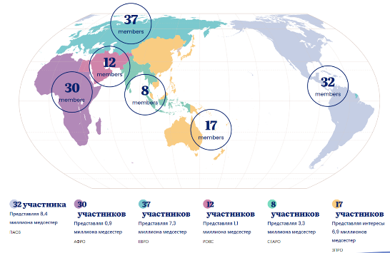
Международный совет медицинских сестер
(International Council of Nurses)
Президент ICN Памела Чиприано, 2021–2025 гг.
Девиз: «Влияние»
ICN по всему миру (136 членов)
28 миллионов медицинских сестер по всему миру

Slide 4
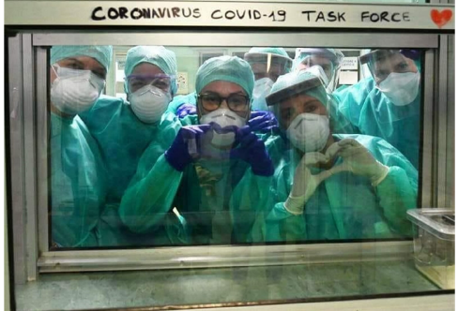
Международный совет медицинских сестер
(International Council of Nurses)
Международный совет медсестер (ICN) — федерация 136 национальных ассоциаций медсестер (NNA).
ICN является первой в мире и самой широкой международной организацией для специалистов здравоохранения.

Slide 5
Миссия, видение, конституция и стратегический план
Представлять сестринское дело во всем мире, продвигать сестринскую профессию, способствовать благополучию медсестер и выступать за здоровье во всех сферах политики.
Наше видение заключается в том, чтобы мировое сообщество признавало, поддерживало и инвестировало средства в медицинских сестер и сестринское дело, чтобы они возглавили и обеспечили здоровье для всех.

Slide 6
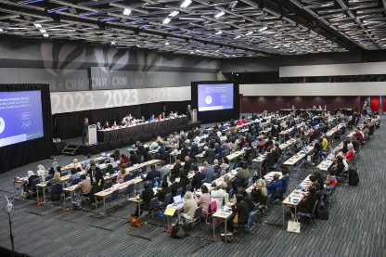
Совет представителей Национальной ассоциации медсестер (CNR)
Обеспечить политическое направление
Установить категории членства и определить их права и обязанности, взносы
Получать и рассматривать информацию от Правления о деятельности ICN
Прием кандидатов в состав Совета
Принять меры в соответствии с поправками к Конституции ICN
Исполнять рекомендации Совета директоров по размеру взносов ННА.

Slide 7
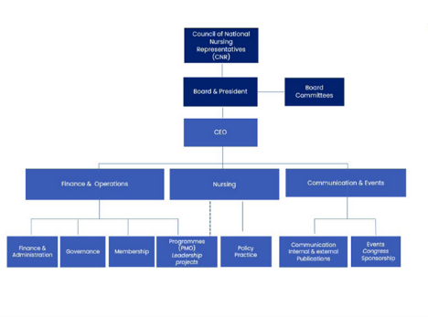
Организационная структура МКС
Совет представителей Национальной ассоциации медсестер (CNR) является руководящим органом ICN.
Совет ICN выступает, как агент CNR.
В штаб-квартире ICN в Женеве работает небольшой, но преданный делу персонал
Наша работа разделена на три основных отдела:
финансовый и операционный;
уход;
коммуникации и события.

Slide 8
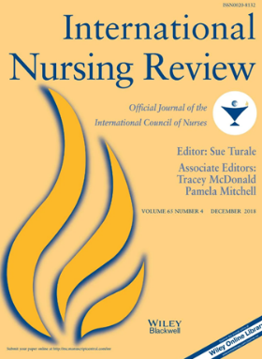
Международный обзор медсестер
International Nursing Review (INR) — официальный журнал Международного совета медсестер (ICN)
INR также вносит свой вклад в постоянное развитие сестринского дела на международном уровне благодаря своему регулярному разделу, посвященному международным перспективам.

Slide 9
Блог главной медсестры: вопросы сестринского дела, август 2023 г
Безопасность пациентов
Неравенство в отношении здоровья, дискриминация и роль медсестры
Цифровая трансформация здравоохранения и сестринская практика

Slide 10
Образовательная платформа ICN электронного обучения
Глобальный план действий по обеспечению безопасности пациентов
Цель плана действий – обеспечить стратегическое направление по устранению предотвратимого вреда в здравоохранении и повышению безопасности пациентов в различных областях практики посредством политических действий по безопасности и качеству медицинских услуг.

Slide 11
Образовательная платформа ICN электронного обучения
Глобальные стратегические направления ВОЗ по сестринскому делу и акушерству
(2021–2025 гг.)
Цель плана представить научно обоснованную практику и взаимосвязанный набор политических приоритетов, которые могут помочь странам обеспечить оптимальный вклад акушерок и медсестер в достижение всеобщего охвата услугами здравоохранения и других целей в области здравоохранения

Slide 12
Международная федерация периоперационных медсестер (IFPN)
Активно продвигает периоперационный уход.
Поддерживает периоперационных медсестер, работающих над глобальным улучшением ухода за пациентами,
Продвигает безопасные операции и стандарты передовой практики, основанные на фактических данных, посредством исследований и образования.

Slide 13
Международное партнерство-IFPN
Периоперационный уход определяется как специальность, которая работает с пациентами, которым предстоит хирургическое вмешательство или другие инвазивные процедуры, включая диагностику.
Хирургический опыт
включает три этапа:
1.Предоперационный
(до операции)
2.Интраоперационно
(во время операции)
3. Послеоперационный
(после операции)
Периоперационный специалист обеспечивает сестринский опыт и уход на протяжении всего пути пациента.

Slide 14
Членство IFPN во всем мире более 500 000
периоперационных сестер
AfPP (Великобритания)
ЖЕЛУДЬ (Австралия)
АОРН (Соединенные Штаты Америки)
EORNA (Европа) (25 стран)
IPNA (Израиль)
ГОРНА (Греция)
КАОРН (Южная Корея)
ДЖОНА (Япония)
КИСИНОКС (Республика Кипр)
ОРНАК (Канада)
ПНКНЗ (Новая Зеландия)
СПН (Индия)
СОБЕКК (Бразилия)
ЦОРНА (Турция)

Slide 15
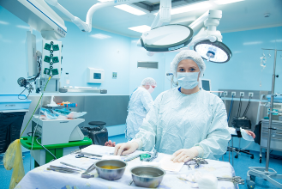
Международное партнерство-IFPN
1. Безопасная хирургия
2. Улучшение хирургической среды
3. Шлейфовый дым
4. Периоперационное согревание
5. Качество асептик
6. Кодекс поведения
7. Использование расходных материалов
8. Швы для предотвращения инфицирования места операции
9. Руководство по уходу за руками
10. Смерть в послеоперационный период
11. Безопасность на рабочем месте

Slide 16
Асептика: хирургическая практика
Персонал, участвующий в хирургической процедуре,
должен соблюдать принципы асептики
Асептический метод - это применение методов и процедур для предотвращения попадания микроорганизмов во все, что имеет прямой или косвенный контакт с хирургическим разрезом
Это означает обеспечение того, чтобы стерильные предметы не соприкасались с какими-либо нестерильными поверхностями или предметами первой необходимости.

Slide 17
Асептика: хирургическая практика
Концепция асептики применяется к:
• Подготовке рук для удаления временно попавших микроорганизмов, находящихся на поверхности кожи, и уменьшения количества резидентных микроорганизмов кожи;
• Подготовке и поддержанию стерильной зоны (стерильного поля) для работы во время хирургической процедуры. Это включает в себя ношение стерильных перчаток и халатов;
• Подготовка инструментов и обращение с ними для обеспечения их стерильности при использовании в операционной ране.

Slide 18
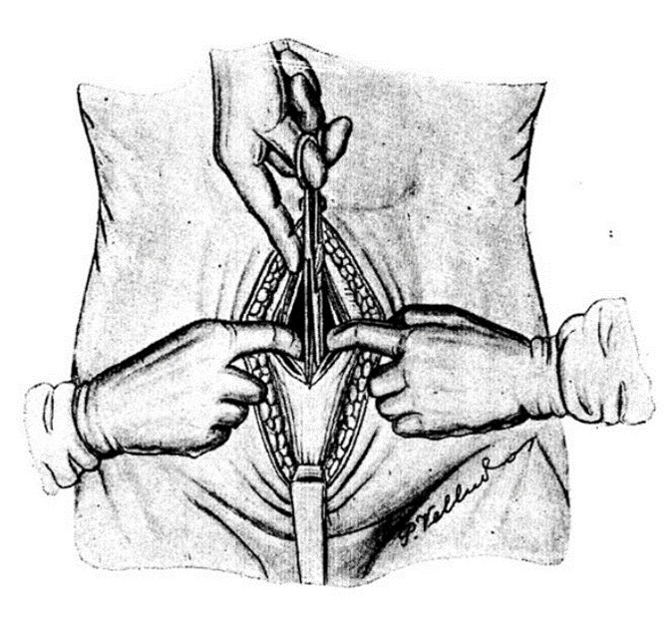
Асептика: хирургическая практика
Когда и где применять асептические методы?
Место разреза
Наиболее критическая область, поскольку существует высокая вероятность того, что любые микроорганизмы, попавшие в это место, вызовут инфекцию.
Инструменты и другое оборудование, которые непосредственно контактируют с хирургическим разрезом, представляют опасность, поскольку они способствуют прямому переносу микроорганизмов в подлежащие ткани

Slide 19
Асептика: хирургическая практика
Остальная часть пациента и операционный стол

Slide 20
Асептика: хирургическая практика
Персонал, работающий вблизи места разреза и имеющий дело с инструментами, должен носить стерильные халаты, перчатки и головные уборы, чтобы предотвратить высвобождение микроорганизмов, которые загрязняют поверхность инструментов или попадают в разрез.
Люди, находящиеся в операционной, выделяют в воздух загрязненные частицы кожи и ворсинки ткани, которые могут оседать в месте разреза или на инструментах.
Чтобы свести к минимуму этот риск, количество людей в операционной и количество входящих и выходящих движений во время хирургической процедуры должны быть сведены к минимуму.

Slide 21
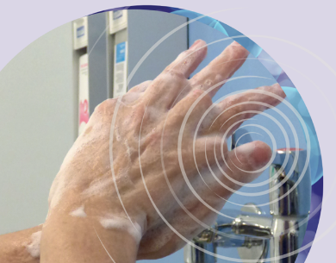
Как добиться антисептики рук
NICE (2019) рекомендует, чтобы перед первой процедурой из списка руки были обеззаражены скрабом для рук с использованием антисептического раствора на водной основе, это основано на обеспечении гарантии удаления всех органических веществ.
Между последующими процедурами рекомендуется протирать руки раствором на спиртовой основе, разрешенным для антисептики рук, за исключением случаев, когда руки испачканы кровью или биологическими жидкостями, когда следует провести повторную чистку рук.

Slide 22
Доказательства связи повидон-йода, хлоргексидина и мыла с традиционным скрабом для рук и растиранием рук спиртовым раствором
Недавний систематический обзор и мета-анализ, сравнивающий антисептическую эффективность безводного растирания рук (WHR), традиционного скраба для рук с хлорексадином (CHG) или повидин-йодом (PiS) в хирургических условиях, обнаружили, что WHR и CHG проявляли
более высокую антисептическую эффективность, чем PiS.
Существенных различий в показателях SSI между группами WHR и CHG не наблюдалось. Тем не менее, WHR считались наиболее благоприятными с точки зрения уменьшения количества микроорганизмов, присутствующих на коже, и были связаны с более высокими показателями соответствия требованиям.

Slide 23
Подготовка рук
Это первый шаг в стерильной технике и относится к гигиене рук, которая проводится хирургической бригадой непосредственно перед операцией.
Целью хирургической антисептики рук является удаление остатков и транзиторных микроорганизмов,сведение к минимуму количества резидентных микроорганизмов и подавление быстрого повторного роста на руках, ногтях и предплечьях хирургического персонала.
Это также уменьшает загрязнение операционного поля в случае прокола стерильной перчатки во время процедуры

Slide 24
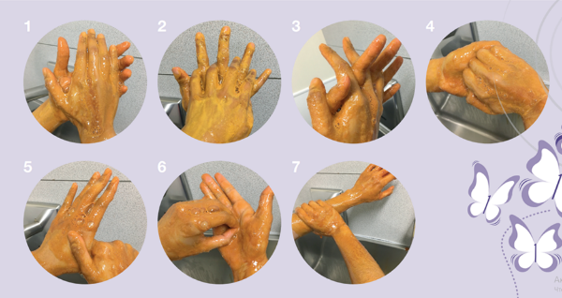
Не существует окончательного исследования, которое определяло бы оптимальную технику хирургического скрабирования, однако, чтобы быть уверенным
в оптимальной асептике, существует консенсус в том, что следует изучить установленную методологию и придерживаться ее.

Slide 25
Асептика: средства защиты лица, халаты и перчатки
Маски
Маски не подходят для защиты разреза от загрязнения, но снижают риск попадания брызг на слизистые оболочки или попадания выделений из дыхательных путей в рану при кашле/чихании.
Защита глаз
При определенных процедурах может потребоваться специальная защита глаз
Перед проведением антисептики для рук необходимо нанести все средства защиты лица.

Slide 26
Асептика: средства защиты лица, халаты и перчатки
Стерильные хирургические халаты и перчатки надеваются перед хирургическими процедурами, чтобы помочь поддерживать стерильность поля и снизить риск передачи патогенных микроорганизмов как пациентам, так и персоналу.
Они классифицируются как медицинские изделия и должны соответствовать требованиям соответствующего стандарта EN

Slide 27
Асептика: средства защиты лица, халаты и перчатки
Хирургические халаты складываются лицевой стороной к врачу – это облегчает сбор и надевание халата, не касаясь внешней поверхности.
Если врач прикасается к внешней стороне халата во время его надевания, следует считать, что халат загрязнен.
Если это произойдет, выбросьте халат.
Кисти рук человека, проводящего чистку, считаются загрязненными, если им позволено опускаться ниже уровня талии или касаться тела, поэтому кисти рук следует держать выше талии на расстоянии от тела под углом примерно 20-30 градусов выше локтей.
После надевания хирургического халата единственными частями халата, которые считаются стерильными, являются рукава (за исключением подмышечной области) и передняя часть от уровня талии до нескольких дюймов ниже отверстия для шеи.
Если к халату прикоснулся нестерильный предмет, то он считается загрязненным. Загрязненный халат необходимо снять надлежащим образом, а затем надеть новый стерильный халат

Slide 28
Ключевые принципы при работе с халатом
Надевай халат, прежде чем надевать перчатку
Не вытряхивайте халат

Slide 29
Асептика: надевание перчаток
Использование двойных перчаток:
предотвращение передачи вирусов через кровь.
Хотя точных доказательств нет, NICE
рекомендует рассмотреть возможность ношения двух пар стерильных перчаток, когда существует высокий риск перфорации перчаток и
последствия заражения могут быть серьезными.

Slide 30
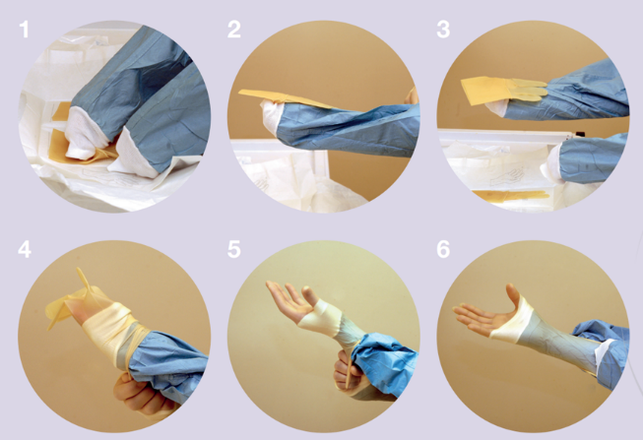
Техника надевание перчаток

Slide 31
Смена перчаток во время операции
Стерильные перчатки, которые становятся загрязненными, обычно
меняют с помощью вспомогательной техники надевания перчаток или погружения (один человек со стерильными руками помогает другому).
Если это невозможно, поверх загрязненной перчатки можно надеть новую стерильную перчатку, пока ее нельзя будет заменить.

Slide 32
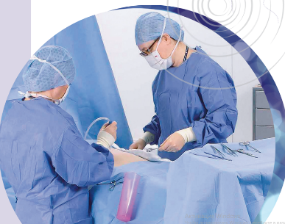
Асептика: отграничение операционного поля
1. Стерильное хирургическое белье используются во время операции для создания барьера и изоляции места операции от нестерильного окружения.
2. Они поддерживают стерильность места операции во время процедуры и обеспечивают защиту как от эндогенного, так и от экзогенного загрязнения.
3. Многоразовое стерильное белье следует обеззараживать и стерилизовать в признанном учреждении.
4. На них не должно быть ворса, поскольку ворс является переносчиком SSI и может загрязнять рану, задерживая заживление.
5. Все стерильное белье должно быть огнестойкими, чтобы предотвратить возгорание от оборудования, используемого во время операции, такого как диатермия, лазеры и волоконно-оптические источники света.

Slide 33
Принципы отграничение операционного поля
1. Перед отграничением операционного поля пространство вокруг пациента должно быть очищено от людей и ненужного оборудования, чтобы ограничить загрязнение хирургического белья при их нанесении.
2. Место разреза должно быть предварительно подготовлено, а коже необходимо дать высохнуть на воздухе.
3. Специалист по скрабированию должен стоять подальше от операционного стола, чтобы предотвратить загрязнение своего собственного стерильного халата и перчаток.
4. С хирургическим бельем следует обращаться как можно реже и не размахивать им в воздухе.
5. Салфетки следует переносить и накладывать по одной за раз, удаляя все клейкие полоски и накладывая их, не протягивая руки через пациента и не наклоняясь к нему.
6. Сначала следует отграничить область, ближайшую к специалисту по скрабированию, позволив опуститься дальним краям хирургического белья.
7. Хирургическое белье ни в коем случае нельзя устанавливать повторно. Необходимо снять неправильно расположенное и замените ее новым.
8. Если необходимо использовать антимикробную пленку для разреза, то она наносится после отграничения области, ближайшей к специалисту по скрабированию.

Slide 34
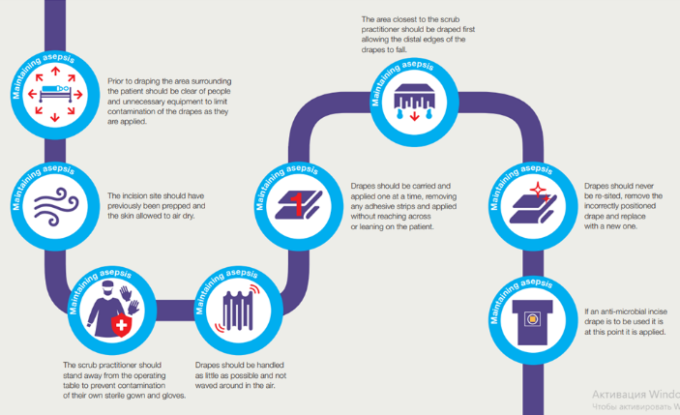
Принципы отграничение операционного поля

Slide 35
Асептика: управление приборами
Обработка и обеззараживание хирургических инструментов, используемых при оказании экстренной и неотложной помощи
Нарушения стерильности при обращении с инструментами могут привести к попаданию микроорганизмов в хирургический разрез и инфицированию места операции.
Эффективная обеззараживание медицинских изделий многоразового использования является неотъемлемой частью ухода за инструментами.
Дезактивация включает в себя комбинацию процессов, которые включают очистку, дезинфекцию и стерилизацию. Комбинация процессов зависит от
типа и предполагаемого использования устройства.

Slide 36
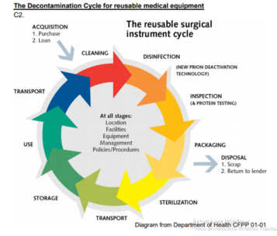
Асептика: управление приборами
Регулирующие органы для каждой страны
• Комиссия по качеству медицинской помощи Англия
• Улучшение здравоохранения Шотландия
• Инспекция здравоохранения Уэльс
• Управление по регулированию и повышению качества Северная Ирландия

Slide 37
Асептика: управление приборами
Важные элементы управления хирургическими инструментами
Контроль инструментов после использования:
Для инструментов отслеживания профилактики инфекций и борьбы с ними важно
управлять случаями заболеваний, передаваемых определенными организмами, например гепатитами В, С.
Контроль в основном применяется к наборам, а не к отдельным инструментам, хотя наилучшей практикой является возможность идентификации отдельных инструментов
Перед обеззараживанием, в конце процедуры, следует провести послеоперационную проверку, чтобы убедиться, что все инструменты были возвращены в лоток для инструментов. Со всех использованных инструментов должны быть удалены крупные загрязнения. Например: цемент, ткани тела и кровь. Использованные инструменты следует сохранять влажными с использованием приемлемых методов перед обеззараживанием. Опубликовано дополнительное исследование по поддержанию влажности, и это область текущего изучения.

Slide 38
Асептика: управление приборами
Важные элементы управления хирургическими инструментами
Записи о контроле должны указывать:
• Используемый метод очистки и стерилизации
• Запись об оборудовании для обеззараживания и цикле
• Личность лица (лиц), проводящего обеззараживание на каждом этапе цикла.
• Пациенты, на которых они были применены, и подробные сведения о соответствующих процедурах

Slide 39
Асептика: управление приборами
Важные элементы управления хирургическими инструментами
Проверка стерильности инструментария
В отделах стерильного обслуживания действуют политики и процедуры, гарантирующие, что процессы стерилизации находятся в рабочем состоянии.
Как только инструменты покидают твердотельный накопитель, эта ответственность переходит к пользователю.
Целостность упаковки любого стерильного продукта следует проверять перед вскрытием, чтобы убедиться, что он не был поврежден при транспортировке или хранении. На упаковках есть индикаторы, указывающие на то, что они подверглись процессу стерилизации – они не указывают на стерильность упаковки. После вскрытия инструменты следует проверить на чистоту и, наконец, перед использованием убедиться, что все инструменты находятся на месте в соответствии со списком содержимого лотка.
После вскрытия сотрудники операционной проводят окончательную проверку на наличие органических веществ, таких как кровь, кости, ткани, ржавчина или другой мусор.
При обнаружении на инструментах или внутри лотка при вскрытии весь набор следует
считать загрязненным.

Slide 40
Асептика: управление приборами
Хранение стерильных инструментов
Стерильные упаковки следует хранить бережно, чтобы гарантировать, что внутренняя стерильность не нарушится из-за намокания или повреждения упаковки.
Место хранения должно быть:
• Защищено от прямых солнечных лучей
• Температура от 16°C до 21°C при относительной влажности 30-60%
• Чистое, сухое и без пыли
• В безопасном месте вдали от общественного доступа и выше уровня пола
• На гладких, непористых полках или стеллажах, которые легко моются
Запасы следует чередовать по мере поступления новых стерильных изделий на
хранение, следя за тем, чтобы все запасы использовались в порядке их годности.

Slide 41
Асептика: управление приборами
Хранение стерильных инструментов
Стерильные упаковки следует хранить бережно, чтобы гарантировать, что внутренняя стерильность не нарушится из-за намокания или повреждения упаковки.
Место хранения должно быть:
• Защищено от прямых солнечных лучей
• Температура от 16°C до 21°C при относительной влажности 30-60%
• Чистое, сухое и без пыли
• В безопасном месте вдали от общественного доступа и выше уровня пола
• На гладких, непористых полках или стеллажах, которые легко моются
Запасы следует чередовать по мере поступления новых стерильных изделий на
хранение, следя за тем, чтобы все запасы использовались в порядке их годности.

Slide 42
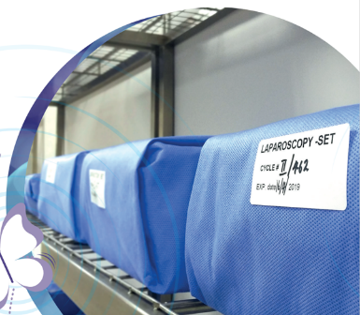
Асептика: управление приборами
Срок годности
Период, в течение которого изделие считается стерильным, называется сроком годности.
Стерильность упакованных устройств зависит от события, однако поставщики могут устанавливать срок годности устройств на основе свойств упаковочного материала.
Если упаковка намокнет или печать будет нарушена, продукт больше не следует считать стерильным и возвращать в SSD как поврежденный.

Slide 43
Асептика: управление приборами
Подготовка к операции и поддержание стерильности инструментов
Инструменты, которые будут использоваться в стерильных условиях, должны быть подготовлены как можно ближе ко времени использования в специально отведенном помещении для подготовки с минимальной сменой воздуха 25 раз в час и номинальным давлением в помещении 35 па (HBN 26).
При отсутствии подготовительной комнаты стерильное поле в идеале должно быть обустроено в операционной под навесом со сверхчистым воздухом.
После того, как инструменты разложены, они подвержены загрязнению
микроорганизмами, которые оседают на них в пыли и других частицах, присутствующих в окружающей среде.
Совокупные данные свидетельствуют о том, что загрязнение стерильного поля со временем увеличивается.
Стерильные поля должны быть подготовлены как можно ближе ко времени использования. Подготовка стерильных тележек заранее не рекомендуется.

Slide 44
Асептика: управление приборами
Подготовка к операции и поддержание стерильности инструментов
После подготовки необходимо всегда следить за тележкой.
Особенно, если период между укладкой и использованием неожиданно увеличивается, инструменты следует защитить стерильной салфеткой, чтобы избежать загрязнения оседающими в воздухе частицами.
Стерильные покрытия необходимо снимать с особой осторожностью, чтобы избежать загрязнения инструментов.

Slide 45
Асептика: управление приборами
Загрязнение инструментов
Периоперационная бригада должна следить за тем, чтобы они искали, распознавали и немедленно исправляли нарушения стерильной техники при подготовке, выполнении или оказании помощи при оперативных или других инвазивных процедурах и должна принимать меры для предотвращения подобных случаев в будущем.
Отчетность перед SSD является жизненно важным элементом системы менеджмента качества для обеспечения принятия корректирующих
мер. Это должно включать в себя удаление всего набора и любых других
инструментов, которые могли соприкасаться с загрязненным участком
или прибором.
В случае загрязнения может потребоваться повторное надевание перчаток и отграничение операционного поля.

Slide 46
Контрольный список для оценки компетентности
Поддержка асептики и стерильность поля | Наставник | Оценка наставником
Критерий | Подпись/дата | 6 недель | 3 мес | 6 мес
Демонстрируйте осанку, положение и движения, которые не нарушают стерильность поля
Продемонстрируйте безопасное и правильное обращение с материалами и оборудованием
Продемонстрируйте надлежащую изоляцию загрязненных инструментов и оборудования от стерильного поля
Продемонстрируйте правильную процедуру проверки элементов с контролируемой датой
Продемонстрируйте правильную процедуру выбрасывания и замены загрязненных перчаток

Slide 47
Стандарты и рекомендации
Снижение риска инфицирования места операции (SSI)

Slide 48
Международное сотрудничество
Международный обмен опытом в сестринском деле – международные программы
Организация совместных образовательных программ
различного уровня
Мультидисциплинарные команды - создании медицинских команд из различных специалистов различных областей
Телемедицинских технологий - направление, позволяющее обеспечивать удаленное наблюдение за состоянием пациентов и консультации в режиме реального времени
Искусственный интеллект

Slide 49
Международное сотрудничество
Международные исследования в области сестринского дела
Международные стандарты сестринской деятельности
Платформа обмена информацией
Общие принципы кросскультурного подхода в сестринском деле
Популяризация профессии медицинской сестры

Slide 50
15 февраля
Международный день операционной сестры
Сестринское дело подобно мании,
лихорадке в крови, неизлечимой болезни, которую нельзя вылечить однажды.
В противном случае не было бы медицинских сестер.
(Моника Диккенс)

Slide 51
Благодарю за внимание!
kostsova-ng@rudn.ru

